Slide 1
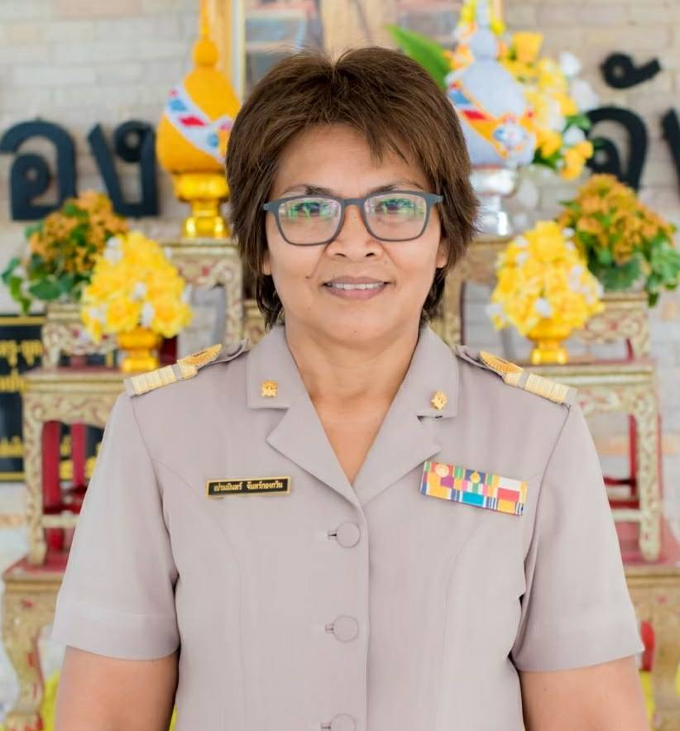
รายวิชา สุขศึกษา หน่วยการเรียนรู้ที่ 3 เรื่อง ความเสมอภาคทางเพศ รหัสวิชา พ22101 ชั้นมัธยมศึกษาปีที่ 2 สอนโดย ครูอัญญานี โคตถา โรงเรียนปทุมพิทยาคม

Slide 2
ความเสมอภาคทางเพศ
สังคมยุคโลกาภิวัฒน์ที่ผู้คนดำเนินไปตามแบบวัฒนธรรมตะวันตกมากขึ้น ทำให้บทบาทของชายหญิงได้รับการมองว่าต้องมีความเสมอภาคเท่าเทียมกัน ซึ่งสังคมไทยก็เปิดกว้างยอมรับค่านิยมแบบสากลนี้ ความสำคัญของความเสมอภาคทางเพศ ในปัจจุบันบทบาททางเพศระหว่างผู้ชายและผู้หญิงในสังคมเปลี่ยนแปลงไปจากเดิม โดยเฉพาะในสังคมไทย ซึ่งแต่เดิมนั้นมองบทบาททางเพศของผู้ชายว่าอยู่ในฐานะ“ช้างเท้าหน้า”และมองบทบาททางเพศของผู้หญิงว่าอยู่ในฐานะ“ช้างเท้าหลัง”นั่นคือ ให้บทบาทของผู้ชายเป็นผู้นำและบทบาทของผู้หญิงเป็นผู้ตาม

Slide 3
ความเสมอภาคทางเพศ หมายถึง การที่เพศชายและเพศหญิงมีสิทธิและเสรีภาพในการแสดงบทบาทของตนเองต่อสังคมได้อย่างเท่าเทียมกัน แต่ต้องอยู่ภายในกรอบที่เหมาะสมของวัฒนธรรมที่ดีงามของสังคมไทย ในปัจจุบันสังคมไทยให้ความ สำคัญกับเรื่อง ความเสมอภาคทางเพศมากขึ้น โดยมองบทบาททางเพศของชายและหญิงว่ามีระดับที่เท่าเทียมกัน ไม่มีการกีดกันทางเพศ ดังนั้น ความสำคัญของความเสมอภาคทางเพศ จึงขึ้นอยู่กับความเข้าใจในบทบาททางเพศและการมีสัมพันธภาพที่เหมาะสมระหว่างชายหญิง โดยวัยรุ่นจะรู้สึกอ่อนไหวกับคำพูดที่เกี่ยวข้องกับบทบาททางเพศของตนเองมากขึ้นโดยวัยรุ่นจะเลียนแบบพฤติกรรมซึ่งเป็นบทบาททางเพศจากบุคคลที่ใกล้ชิดกับตัวเอง กล่าวคือ วัยรุ่นชายจะเลียนแบบจากพ่อ พี่ชาย หรือญาติชายที่ใกล้ชิด ในขณะที่วัยรุ่นหญิงก็จะเลียนแบบจากแม่ พี่สาว หรือญาติสาวที่สนิท

Slide 4
ความสำคัญของความเสมอภาคทางเพศ การที่ชายและหญิงมีสิทธิและเสรีภาพในการแสดงออกถึงบทบาททางเพศของตนเองต่อสังคมได้อย่างเท่าเทียมกัน แต่ต้องอยู่ภายในกรอบที่เหมาะสมของวัฒนธรรมอันดีงามของสังคมไทย

Slide 5
การวางตัวต่อเพศตรงข้าม
การวางตัวต่อเพศตรงข้ามในฐานะเพื่อน
ชาย • ควรให้เกียรติผู้หญิงโดยการเป็นสุภาพบุรุษ
• ช่วยเหลือเพศหญิงตามความสมควร
หญิง • ควรรู้จักวางตัวให้เหมาะสม • ไม่ควรแสดงกิริยาใดๆ ที่ทำให้เพื่อนชายรู้สึกอาย หรือเกิดความรู้สึกว่าเรามีอำนาจเหนือกว่า • แสดงกิริยาที่ให้เกียรติฝ่ายชาย • แสดงความขอบคุณเมื่อได้รับความช่วยเหลือ

Slide 6
การวางตัวต่อเพศตรงข้าม
การวางตัวต่อเพศตรงข้ามในฐานะคนรู้จัก
ชาย *ควรไว้วางใจ ให้เกียรติ และให้ความช่วยเหลือปกป้องเพศหญิง *ไม่ควรล่วงเกินและกระทำในสิ่งที่ทำให้เพศหญิงเสียหาย *ควรมีเวลาให้เพศหญิงตามสมควร *หาโอกาสไปเยี่ยมบิดา มารดาของเพศหญิงบ้าง
หญิง * ต้องให้ความไว้วางใจและให้เกียรติเพศชาย * ไม่ทำตัวฟุ้งเฟ้อ และไม่ควรเรียกร้องจากเพศชายมากเกินไป * ไม่พูดจาประชดประชัน หาเรื่องทะเลาะเพื่อให้เพศชายเอาใจ * ควรหาโอกาสไปเยี่ยมบิดา มารดาของเพศชายบ้างเช่นกัน

Slide 7
ปัญหาความเสมอภาคทางเพศและการวางตัวต่อเพศตรงข้ามที่มีอยู่ในสังคม
พฤติกรรมที่ไม่เหมาะสมกับเพศและวัย
1. การเอาชนะตัวของตัวเองการควบคุมพฤติกรรมและอารมณ์ให้แสดงออกอย่างเหมาะสม ในระยะแรกๆ จะพบลักษณะสองจิตสองใจระหว่างความอยาก ที่จะเป็นเด็กต่อไปกับความอยากเป็นผู้ใหญ่ 2. บุคลิกภาพของวัยรุ่น เพื่อให้มีความมั่นใจว่า ตนเองเหมือนเพื่อน จึงมักจะทำตามเพื่อน 3. การแต่งกายของวัยรุ่นปัจจุบันได้รับอิทธิพลทั้งจากทางตะวันตกและตะวันออกแต่ภายหลังมานี้ วัฒนธรรมเกาหลีและญี่ปุ่นจะได้รับความนิยมในหมู่วัยรุ่นมากขึ้น การติดตามข่าวสารจึงทำให้วัยรุ่นซึมซับวัฒนธรรมเหล่านั้นมาโดยไม่รู้ตัวจนกลายมาเป็นวัฒนธรรม ผสมผสานจนแยกไม่ออกว่าเป็นวัฒนธรรมของชาติใด

Slide 8
แนวทางการแก้ไขปัญหาความเสมอภาคทางเพศและการวางตัวต่อเพศตรงข้ามที่มีอยู่ในสังคม
1. มีพฤติกรรมที่เหมาะสมกับเพศและวัย โดยการควบคุมอารมณ์ให้เหมาะสม
ใช้สติปัญญาในการคิด ตัดสินใจอย่างรอบคอบ เลือกคบเพื่อนที่ดี และแต่งกายให้เหมาะสมกับวัย
2. ไม่ข่มเหงผู้อื่น ด้วยการใช้คำพูดหรือการทำร้ายร่างกาย
3. วัยรุ่นเพศชายและเพศหญิงต้องแสดงเอกลักษณ์ทางเพศของตนเองให้ถูกต้องเหมาะสม
4. มีความเข้าใจเกี่ยวกับบทบาททางเพศตามขนบธรรมเนียมวัฒนธรรมไทยกำหนดไว้ พร้อมทั้งเห็นคุณค่าและความสำคัญของความเป็นเพศชายและเพศหญิง

Slide 9
vdo ผู้หญิงไทยเหนื่อยนะ: ความไม่เท่าเทียมทางเพศในสังคมไทย

Slide 10
vdo ความหลากหลายทางเพศ / เพศทางเลือก

Slide 11
ใบงานที่ 1 ความเสมอภาคทางเพศ คำชี้แจง ให้นักเรียนปฏิบัติกิจกรรมต่อไปนี้ 1. จงอธิบายความหมายของคำว่า “ความเสมอภาคทางเพศ” …………………………………………………………………………………………………………………............................... 2. สังคมไทยในอดีต มีมุมมองเกี่ยวกับบทบาทของเพศชายและเพศหญิงอย่างไร …………………………………………………………………………………………………………………………………………… 3. จงอธิบายความหมายของคำว่า “ช้างเท้าหน้า” และ “ช้างเท้าหลัง” …………………………………………………………………………………………………………………………………………… 4. ความสำคัญของความเสมอภาคทางเพศ ขึ้นอยู่กับสิ่งใดเป็นสำคัญ ……………………………………………………………………………………………………………………………………………. 5. จงอธิบายถึงพฤติกรรมการเลียนแบบบุคคลใกล้ชิด ซึ่งเป็นการแสดงออกพฤติกรรมทางเพศของวัยรุ่น ...........................................................................................................................................................

Slide 12
ใบงานที่ 2 การวางตัวต่อเพศตรงข้าม คำชี้แจง ให้นักเรียนปฏิบัติกิจกรรมต่อไปนี้ 1. อธิบายความหมายของคำว่า “การวางตัวต่อเพศตรงข้าม” .................................................................................................................................. ………………………………………………………………………………………………………………….. 2. อธิบายการวางตัวต่อเพศตรงข้ามในสถานภาพต่อไปนี้ • ในฐานะเพื่อน…………………………………………………………………………………………………. • ในฐานะคนรัก…………………………………………………………………………………………………. 3. การวางตัวที่เหมาะสมในการแสดงบทบาททางสังคม จะเกิดผลดีต่อสังคมอย่างไร …………………………………………………………………………………………………………………….. ……………………………………………………………………………………………………………………..

Slide 13
ใบงานที่ 3 ปัญหาทางเพศและแนวทางการแก้ไข ตอนที่ 1 คำชี้แจง ให้นักเรียนตอบคำถามต่อไปนี้ 1. สถานภาพทางเพศ เป็นตัวกำหนดเพศได้หรือไม่ เพราะเหตุใด ………………………………………………………………………………………………………………….. ………………………………………………………………………………………………………………….. 2. ปัญหาทางเพศที่เกิดขึ้น มีลักษณะอย่างไร ………………………………………………………………………………………………………………….. ………………………………………………………………………………………………………………….. ตอนที่ 2 คำชี้แจง ให้นักเรียนอธิบายแนวทางในการแก้ไขปัญหาทางเพศที่ถูกต้อง มา 3 ข้อ ………………………………………………………………………………………………………………….. …………………………………………………………………………………………………………………… ……………………………………………………………………………………………………………………

Slide 14
สวัสดี

